Slide 1
中国近现代史纲要
尚德机构 学术中心
主讲老师：

Slide 2

关于教材
《中国近现代史纲要》
思维导图，脉络明晰
知识考点，重点分析
历年真题，深度解析
考场演兵，巩固练习

Slide 3


尚德机构“尚考通”权威教材
1.教材概述
尚德机构学术中心教学、教研名师倾力之作——“尚考通”系列教材书籍
2018年9月问市的四本教材为：《中国近现代史纲要》《思想道德修养与法律基础》《毛泽东思想和中国特色社会主义理论体系概论》《马克思主义基本原理概论》。

Slide 4
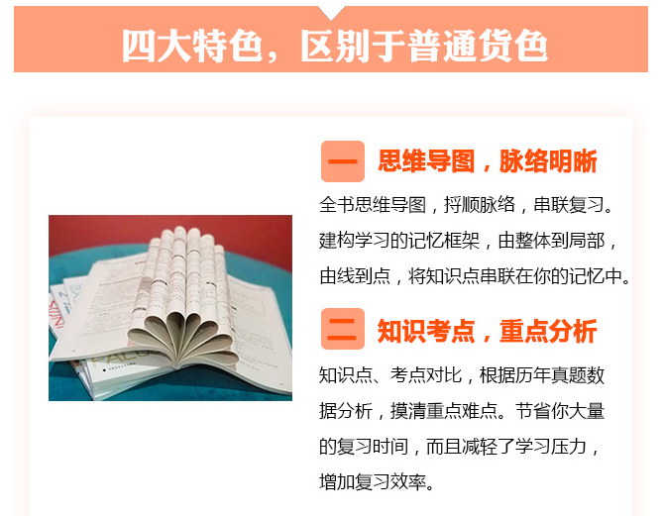
2.教材卖点二

Slide 5
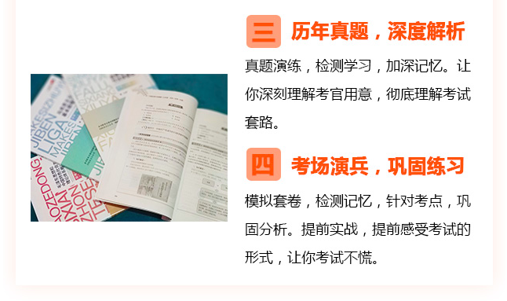
2.教材卖点三

Slide 6
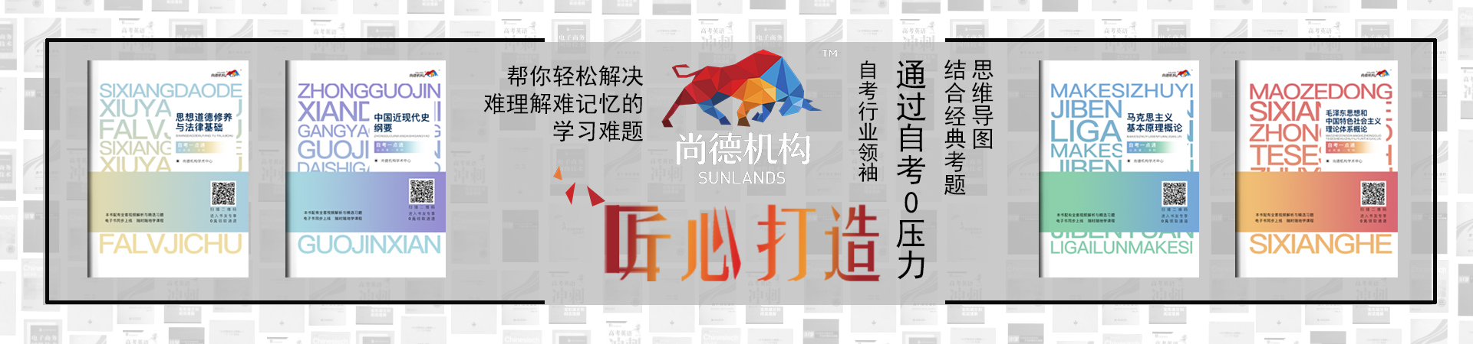




2.教材卖点四
尚德官方公共课教材均配有全套视频解析与精选习题
以及名师直播讲解课程

Slide 7
第一节：
《共同纲领》的全面实施与新民主主义革命任务的胜利完成
社会主义基本制度的全面确立
新民主主义社会的建立及其过渡性
第二节：
制定过渡时期总路线
过渡时期总路线的提出
第三节：
开辟中国社会主义改造道路

Slide 8
第一节：
《共同纲领》的全面实施与新民主主义革命任务的胜利完成
建立
社会主义基本制度的全面确立
新民主主义社会的建立及其过渡性
第二节：
制定过渡时期总路线
特点和性质
过渡时期总路线的提出
第三节：
开辟中国社会主义改造道路

Slide 9

第二节 制定过渡时期总路线
8.2.2.3过渡时期总路线反映了历史的必然
建立
新民主主义社会的建立及其过渡性
特点和性质
新民主主义社会的建立及其过渡性
建立
标志：新中国成立
过渡性
主要的经济成分：社会主义经济、个体经济和私人资本主义经济
主要矛盾：
国际：是新中国同帝国主义的矛盾。
国内：是工人阶级和资产阶级（社会主义和资本主义）的矛盾。
知识点详解见
见尚德教材152页

Slide 10
第二节 制定过渡时期总路线
8.2.2.3过渡时期总路线反映了历史的必然
建立
新民主主义社会的建立及其过渡性
特点和性质
新民主主义社会的建立及其过渡性
建立
标志：新中国成立
过渡性
主要的经济成分：社会主义经济、个体经济和私人资本主义经济
主要矛盾：
国际：是 同帝国主义的矛盾。
国内：是 阶级和 阶级（社会主义和资本主义）的矛盾。

Slide 11
第二节 制定过渡时期总路线
8.2.2.3过渡时期总路线反映了历史的必然
建立
新民主主义社会的建立及其过渡性
特点和性质
新民主主义社会的建立及其过渡性
建立
标志：新中国成立
过渡性
主要的经济成分：社会主义经济、个体经济和私人资本主义经济
主要矛盾：
国际：是新中国同帝国主义的矛盾。
国内：是 阶级和 阶级（社会主义和资本主义）的矛盾。

Slide 12
第二节 制定过渡时期总路线
8.2.2.3过渡时期总路线反映了历史的必然
建立
新民主主义社会的建立及其过渡性
特点和性质
新民主主义社会的建立及其过渡性
建立
标志：新中国成立
过渡性
主要的经济成分：社会主义经济、个体经济和私人资本主义经济
主要矛盾：
国际：是新中国同帝国主义的矛盾。
国内：是工人阶级和资产阶级（社会主义和资本主义）的矛盾。

Slide 13
第一节：
《共同纲领》的全面实施与新民主主义革命任务的胜利完成
社会主义基本制度的全面确立
新民主主义社会的建立及其过渡性
第二节：
制定过渡时期总路线
过渡时期总路线
第三节：
开辟中国社会主义改造道路

Slide 14
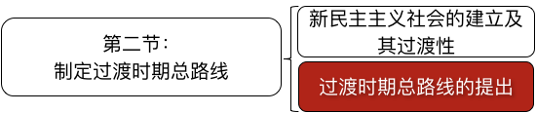
第二节 制定过渡时期总路线
过渡时期总路线的提出
第一个五年计划：1953年开始，把重工业作为建设的中心环节。
过渡总路线：1953年正式提出：
一化：要在一个相当时期内，逐步实现国家的社会主义工业化。
三改：并逐步实现国家对农业、手工业和对资本主义工商业的社会主义改造。
（ 一化三改；一体两翼 ）

Slide 15
第二节 制定过渡时期总路线
过渡时期总路线的提出
第一个五年计划：1953年开始，把 作为建设的中心环节。
过渡总路线：1953年正式提出：
一化：要在一个相当时期内，逐步实现国家的社会主义 化。
三改：并逐步实现国家对 、手工业和对资本主义工商业的社会主义改造。
（ 一化三改；一体两翼 ）

Slide 16
第二节 制定过渡时期总路线
过渡时期总路线的提出
第一个五年计划：1953年开始，把重工业作为建设的中心环节。
过渡总路线：1953年正式提出：
一化：要在一个相当时期内，逐步实现国家的社会主义 化。
三改：并逐步实现国家对 、手工业和对资本主义工商业的社会主义改造。
（ 一化三改；一体两翼 ）

Slide 17
第二节 制定过渡时期总路线
过渡时期总路线的提出
第一个五年计划：1953年开始，把重工业作为建设的中心环节。
过渡总路线：1953年正式提出：
一化：要在一个相当时期内，逐步实现国家的社会主义工业化。
三改：并逐步实现国家对 、手工业和对资本主义工商业的社会主义改造。
（ 一化三改；一体两翼 ）

Slide 18
第二节 制定过渡时期总路线
过渡时期总路线的提出
第一个五年计划：1953年开始，把重工业作为建设的中心环节。
过渡总路线：1953年正式提出：
一化：要在一个相当时期内，逐步实现国家的社会主义工业化。
三改：并逐步实现国家对农业、手工业和对资本主义工商业的社会主义改造。
（ 一化三改；一体两翼 ）
知识点详解见
尚德教材195页

Slide 19
练一练
1.中共七届二中全会决议指出，新民主主义社会经济的主要成分不包括（ ）
A. 官僚资本主义经济
B. 社会主义经济
C. 个体经济
D. 私人资本主义经济
知识点更多题目练习
见尚德教材195页

Slide 20
练一练
1.中共七届二中全会决议指出，新民主主义社会经济的主要成分不包括（ A ）
A. 官僚资本主义经济
B. 社会主义经济
C. 个体经济
D. 私人资本主义经济
知识点更多题目练习
见尚德教材195页

Slide 21
练一练
2. 中国共产党制定的过渡时期总路线的主体是（ ）
A．实现国家对个体农业的社会主义改造
B．实现国家对资本主义工商业的社会主义改造
C．实现国家对个体手工业的社会主义改造
D．实现国家的社会主义工业化
知识点更多题目练习
见尚德教材195页

Slide 22
练一练
2. 中国共产党制定的过渡时期总路线的主体是（ D ）
A．实现国家对个体农业的社会主义改造
B．实现国家对资本主义工商业的社会主义改造
C．实现国家对个体手工业的社会主义改造
D．实现国家的社会主义工业化
知识点更多题目练习
见尚德教材195页

Slide 23
练一练
3.中共中央正式提出党在过渡时期总路线的时间是（ ）
A．1949年
B．1950年
C．1953年
D．1956年
知识点更多题目练习
见尚德教材195页

Slide 24
练一练
3.中共中央正式提出党在过渡时期总路线的时间是（ C ）
A．1949年
B．1950年
C．1953年
D．1956年
知识点更多题目练习
见尚德教材195页

Slide 25
练一练
4.新中国发展国民经济的第一个五年计划规定，集中主要力量发展（ ）
A．重工业
B．轻工业
C．农业
D．交通运输业
知识点更多题目练习
见尚德教材195页

Slide 26
练一练
4.新中国发展国民经济的第一个五年计划规定，集中主要力量发展（ A ）
A．重工业
B．轻工业
C．农业
D．交通运输业
知识点更多题目练习
见尚德教材195页

Slide 27
练一练
5. 中国共产党在过渡时期总路线被概括为“一化三改”，其中“一化”是指（ ）
A.农业合作化
B.农业机械化
C.社会主义工业化
D.社会主义现代化
知识点更多题目练习
见尚德教材195页

Slide 28
练一练
5. 中国共产党在过渡时期总路线被概括为“一化三改”，其中“一化”是指（ C ）
A.农业合作化
B.农业机械化
C.社会主义工业化
D.社会主义现代化
知识点更多题目练习
见尚德教材195页

Slide 29
第一节：
《共同纲领》的全面实施与新民主主义革命任务的胜利完成
社会主义基本制度的全面确立
第二节：
制定过渡时期总路线
三大改造的完成
第三节：
开辟中国社会主义改造道路
社会主义工业化的发展
社会主义制度的建立

Slide 30
第一节：
《共同纲领》的全面实施与新民主主义革命任务的胜利完成
社会主义基本制度的全面确立
第二节：
制定过渡时期总路线
对农业手工业的
改造
三大改造的完成
对资本主义工商业的改造
第三节：
开辟中国社会主义改造道路
社会主义工业化的发展
社会主义制度的建立

Slide 31
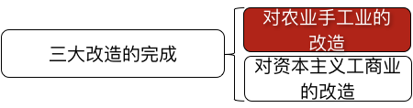
第三节 开辟中国社会主义改造道路
8.3.1.1对农业、手工业的社会主义改造
三大改造的完成
对农业的社会主义改造
原则：自愿和互利
组织形式（由低至高）：
①互助组
②初级农业生产合作社
③高级农业生产合作社
知识点详解见
尚德教材198页

Slide 32
第三节 开辟中国社会主义改造道路
8.3.1.1对农业、手工业的社会主义改造
三大改造的完成
对农业的社会主义改造
原则：自愿和互利
组织形式（由低至高）：
①互助组
②初级农业生产合作社
③高级农业生产合作社
手工业改造
组织形式
1.手工业生产合作小组
2.手工业供销合作社
3.手工业生产合作社
组织形式由低到高排序
知识点详解见
尚德教材198页

Slide 33
第三节 开辟中国社会主义改造道路
8.3.1.1对农业、手工业的社会主义改造
三大改造的完成
对农业的社会主义改造
原则： 。
组织形式（由低至高）：
①互助组
② 农业生产合作社
③ 农业生产合作社
手工业改造
组织形式
1.手工业生产合作小组
2.手工业供销合作社
3.手工业生产合作社
组织形式由低到高排序
知识点详解见
尚德教材198页

Slide 34
第三节 开辟中国社会主义改造道路
8.3.1.1对农业、手工业的社会主义改造
三大改造的完成
对农业的社会主义改造
原则：自愿和互利
组织形式（由低至高）：
①互助组
②初级农业生产合作社
③高级农业生产合作社
手工业改造
组织形式
1.手工业 合作小组
2.手工业 合作社
3.手工业 合作社
组织形式由低到高排序
知识点详解见
尚德教材198页

Slide 35
第三节 开辟中国社会主义改造道路
8.3.1.1对农业、手工业的社会主义改造
三大改造的完成
对农业的社会主义改造
原则：自愿和互利
组织形式（由低至高）：
①互助组
②初级农业生产合作社
③高级农业生产合作社
手工业改造
组织形式
1.手工业生产合作小组
2.手工业供销合作社
3.手工业生产合作社
组织形式由低到高排序
知识点详解见
尚德教材198页

Slide 36
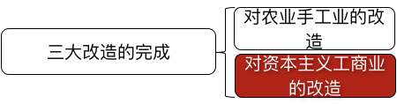
第三节 开辟中国社会主义改造道路
8.3.1.2对资本主义工商业的社会主义改造
对资本主义工商业的改造
政策：赎买政策。
初级形式：通过订立合同的办法建立联系：
高级形式：公私合营。
企业利润：采取“四马分肥”：国家所得税、企业公积金、工人福利费、股金红利。
知识点详解见
尚德教材198页

Slide 37
第三节 开辟中国社会主义改造道路
8.3.1.2对资本主义工商业的社会主义改造
对资本主义工商业的改造
政策： 政策。
初级形式：通过 的办法建立联系：
高级形式： 。
企业利润：采取“ ”：国家所得税、企业公积金、工人福利费、股金红利。
知识点详解见
尚德教材198页

Slide 38
第三节 开辟中国社会主义改造道路
8.3.1.2对资本主义工商业的社会主义改造
对资本主义工商业的改造
政策：赎买政策。
初级形式：通过 的办法建立联系：
高级形式： 。
企业利润：采取“ ”：国家所得税、企业公积金、工人福利费、股金红利。
知识点详解见
尚德教材198页

Slide 39
第三节 开辟中国社会主义改造道路
8.3.1.2对资本主义工商业的社会主义改造
对资本主义工商业的改造
政策：赎买政策。
初级形式：通过订立合同的办法建立联系：
高级形式： 。
企业利润：采取“ ”：国家所得税、企业公积金、工人福利费、股金红利。
知识点详解见
尚德教材198页

Slide 40
第三节 开辟中国社会主义改造道路
8.3.1.2对资本主义工商业的社会主义改造
对资本主义工商业的改造
政策：赎买政策。
初级形式：通过订立合同的办法建立联系：
高级形式：公私合营。
企业利润：采取“ ”：国家所得税、企业公积金、工人福利费、股金红利。
知识点详解见
尚德教材198页

Slide 41
第三节 开辟中国社会主义改造道路
8.3.1.2对资本主义工商业的社会主义改造
对资本主义工商业的改造
政策：赎买政策。
初级形式：通过订立合同的办法建立联系：
高级形式：公私合营。
企业利润：采取“四马分肥”：国家所得税、企业公积金、工人福利费、股金红利。
知识点详解见
尚德教材198页

Slide 42
第一节：
《共同纲领》的全面实施与新民主主义革命任务的胜利完成
社会主义基本制度的全面确立
第二节：
制定过渡时期总路线
三大改造的完成
第三节：
开辟中国社会主义改造道路
社会主义工业化的发展
社会主义制度的建立

Slide 43
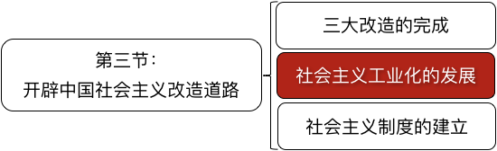
第三节 开辟中国社会主义改造道路
社会主义工业化的发展
第一个五年计划（1953年-1957年）
1.三大钢铁基地：鞍山、包头、武汉
2.工厂：长春第一汽车制造厂、沈阳机床厂、北京电子管厂、沈阳飞机制造厂；
3.交通： 武汉长江大桥；青藏新藏康藏公路

Slide 44
第一节：
《共同纲领》的全面实施与新民主主义革命任务的胜利完成
社会主义基本制度的全面确立
第二节：
制定过渡时期总路线
三大改造的完成
第三节：
开辟中国社会主义改造道路
社会主义工业化的发展
社会主义制度的建立

Slide 45
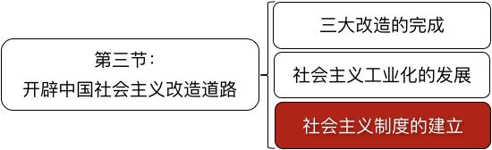

第三节 开辟中国社会主义改造道路
8.3.3.1社会主义改造基本完成的意义
社会主义基本制度的建立
三大改造完成的意义：
标志：
变革：
前提：

Slide 46
第三节 开辟中国社会主义改造道路
8.3.3.1社会主义改造基本完成的意义
社会主义基本制度的建立
三大改造完成的意义：
标志：社会主义基本经济制度的建立，是中国进入社会主义社会的最主要标志。
变革：
前提：

Slide 47
第三节 开辟中国社会主义改造道路
8.3.3.1社会主义改造基本完成的意义
社会主义基本制度的建立
三大改造完成的意义：
标志：社会主义基本经济制度的建立，是中国进入社会主义社会的最主要标志。
变革：生产关系方面由私有制到公有制的一场伟大的变革。
前提：

Slide 48
第三节 开辟中国社会主义改造道路
8.3.3.1社会主义改造基本完成的意义
社会主义基本制度的建立
三大改造完成的意义：
标志：社会主义基本经济制度的建立，是中国进入社会主义社会的最主要标志。
变革：生产关系方面由私有制到公有制的一场伟大的变革。
前提：社会主义基本制度建立，为当代中国一切发展进步奠定了根本政治前提和制度基础。

Slide 49
第三节 开辟中国社会主义改造道路
8.3.3.1社会主义改造基本完成的意义
社会主义基本制度的建立
三大改造完成的意义：
标志：社会主义基本经济制度的建立，是中国进入社会主义社会的最主要标志。
变革：生产关系方面由私有制到公有制的一场伟大的变革。
前提：社会主义基本制度建立，为当代中国一切发展进步奠定了根本政治前提和制度基础。
进一步推进工业化、现代化建设。

Slide 50
第三节 开辟中国社会主义改造道路
8.3.3.1社会主义改造基本完成的意义
社会主义基本制度的建立
三大改造完成的意义：
标志：社会主义基本经济制度的建立，是中国进入 的最主要标志。
变革：生产关系方面由 的一场伟大的变革。
前提： 建立，为当代中国一切发展进步奠定了根本政治前提和制度基础。
进一步推进工业化、现代化建设。

Slide 51
第三节 开辟中国社会主义改造道路
8.3.3.1社会主义改造基本完成的意义
社会主义基本制度的建立
三大改造完成的意义：
标志：社会主义基本经济制度的建立，是中国进入社会主义社会的最主要标志。
变革：生产关系方面由 的一场伟大的变革。
前提： 建立，为当代中国一切发展进步奠定了根本政治前提和制度基础。
进一步推进工业化、现代化建设。

Slide 52
第三节 开辟中国社会主义改造道路
8.3.3.1社会主义改造基本完成的意义
社会主义基本制度的建立
三大改造完成的意义：
标志：社会主义基本经济制度的建立，是中国进入社会主义社会的最主要标志。
变革：生产关系方面由私有制到公有制的一场伟大的变革。
前提： 建立，为当代中国一切发展进步奠定了根本政治前提和制度基础。
进一步推进工业化、现代化建设。

Slide 53
第三节 开辟中国社会主义改造道路
8.3.3.1社会主义改造基本完成的意义
社会主义基本制度的建立
三大改造完成的意义：
标志：社会主义基本经济制度的建立，是中国进入社会主义社会的最主要标志。
变革：生产关系方面由私有制到公有制的一场伟大的变革。
前提：社会主义基本制度建立，为当代中国一切发展进步奠定了根本政治前提和制度基础。
进一步推进工业化、现代化建设。

Slide 54
练一练
1.我国农业社会主义改造中，具有完全社会主义性质的经济组织形式是（ ）
A.变工队
B.互助组
C.初级农业生产合作社
D.高级农业生产合作社

Slide 55
练一练
1.我国农业社会主义改造中，具有完全社会主义性质的经济组织形式是（ D ）
A.变工队
B.互助组
C.初级农业生产合作社
D.高级农业生产合作社

Slide 56
练一练
2. 国对资本主义工商业进行社会主义改造的高级形式是（ ）
A．加工订货
B．统购包销
C．公私合营
D．经销代销

Slide 57
练一练
2. 国对资本主义工商业进行社会主义改造的高级形式是（ C ）
A．加工订货
B．统购包销
C．公私合营
D．经销代销

Slide 58
练一练
3. 我国对资本主义工商业的社会主义改造所采取的基本政策是（ ）
A.加工订货
B.和平赎买
C.统购包销
D.公私合营

Slide 59
练一练
3. 我国对资本主义工商业的社会主义改造所采取的基本政策是（ B ）
A.加工订货
B.和平赎买
C.统购包销
D.公私合营

Slide 60
练一练
4.中国进入社会主义社会的主要标志是（ ）
A．中华人民共和国的成立
B．过渡时期总路线的提出
C．第一届全国人民代表大会的召开
D．社会主义三大改造的完成

Slide 61
练一练
4.中国进入社会主义社会的主要标志是（ D ）
A．中华人民共和国的成立
B．过渡时期总路线的提出
C．第一届全国人民代表大会的召开
D．社会主义三大改造的完成

Slide 62
练一练
5.社会主义改造的在经济上的特点是降低了（ ）的比重。
A. 国营经济
B. 合作社经济
C. 公私合营经济
D. 个体经济

Slide 63
练一练
5.社会主义改造的在经济上的特点是降低了（ D ）的比重。
A. 国营经济
B. 合作社经济
C. 公私合营经济
D. 个体经济
本章题目练习及历年
真题见尚德教材188页

Slide 64
第一章：反对外国侵略的斗争
诞生背景
第二章：对国家出路的早期探索
打天下
第三章：辛亥革命
第四章：开天辟地的大事变
我党诞生
第五章：中国革命的新道路
中国近现代史纲要
第六章：中华民族的抗日战争
第七章：为创建新中国而奋斗
谋出路
第八章：社会主义基本制度的全面确立
守天下
走弯路
第九章：社会主义建设在探索中曲折发展
富强路
第十章：改革开放与现代化建设新时期
新时代
第十一章：中国特色社会主义进入新时代

Slide 65
第九章 社会主义建设在探索中曲折发展

Slide 66
第一节：
良好的开局
社会主义建设在探索中曲折发展
第二节：
探索中的严重曲折
第三节：
建设的成就探索的成果
知识点详解见
尚德教材206页

Slide 67
第一节：
良好的开局
早期探索的积极进展
社会主义建设在探索中曲折发展
第二节：
探索中的严重曲折
第三节：
建设的成就探索的成果

Slide 68
第一节 良好的开局
9.1.2.1《论十大关系》的发表
第一节：
良好的开局
早期探索的积极进展
早期探索的积极进展
《论十大关系》——中共八大路线——《关于正确处理人民内部矛盾的问题》
基本方针：
报告内容：
标志：

Slide 69
第一节 良好的开局
9.1.2.1《论十大关系》的发表
第一节：
良好的开局
早期探索的积极进展
早期探索的积极进展
《论十大关系》——中共八大路线——《关于正确处理人民内部矛盾的问题》
基本方针：调动一切积极的因素，把我国建设成为一个强大的社会主义国家。
报告内容：
标志：

Slide 70
第一节 良好的开局
9.1.2.1《论十大关系》的发表
第一节：
良好的开局
早期探索的积极进展
早期探索的积极进展
《论十大关系》——中共八大路线——《关于正确处理人民内部矛盾的问题》
基本方针：调动一切积极的因素，把我国建设成为一个强大的社会主义国家。
报告内容：
政治：
经济：
文化：
标志：

Slide 71
第一节 良好的开局
9.1.2.1《论十大关系》的发表
第一节：
良好的开局
早期探索的积极进展
早期探索的积极进展
《论十大关系》——中共八大路线——《关于正确处理人民内部矛盾的问题》
基本方针：调动一切积极的因素，把我国建设成为一个强大的社会主义国家。
报告内容：
政治：提出共产党与其他民主党派实行“长期共存、互相监督” 的方针。
经济：
文化：
标志：

Slide 72
第一节 良好的开局
9.1.2.1《论十大关系》的发表
第一节：
良好的开局
早期探索的积极进展
早期探索的积极进展
《论十大关系》——中共八大路线——《关于正确处理人民内部矛盾的问题》
基本方针：调动一切积极的因素，把我国建设成为一个强大的社会主义国家。
报告内容：
政治：提出共产党与其他民主党派实行“长期共存、互相监督” 的方针。
经济：重工业和轻工业协调发展并充分发挥中央和地方、沿海与内地两方面的建设积极性。
文化：
标志：

Slide 73
第一节 良好的开局
9.1.2.1《论十大关系》的发表
第一节：
良好的开局
早期探索的积极进展
早期探索的积极进展
《论十大关系》——中共八大路线——《关于正确处理人民内部矛盾的问题》
基本方针：调动一切积极的因素，把我国建设成为一个强大的社会主义国家。
报告内容：
政治：提出共产党与其他民主党派实行“长期共存、互相监督” 的方针。
经济：重工业和轻工业协调发展并充分发挥中央和地方、沿海与内地两方面的建设积极性。
文化：“双百”方针(百花齐放、百家争鸣)
标志：

Slide 74
第一节 良好的开局
9.1.2.1《论十大关系》的发表
第一节：
良好的开局
早期探索的积极进展
早期探索的积极进展
《论十大关系》——中共八大路线——《关于正确处理人民内部矛盾的问题》
基本方针：调动一切积极的因素，把我国建设成为一个强大的社会主义国家。
报告内容：
政治：提出共产党与其他民主党派实行“长期共存、互相监督” 的方针。
经济：重工业和轻工业协调发展并充分发挥中央和地方、沿海与内地两方面的建设积极性。
文化：“双百”方针(百花齐放、百家争鸣)
标志：以毛泽东为代表的中国共产党人开始探索中国自己的社会主义建设道路。
知识点详解见
尚德教材208页

Slide 75
第一节 良好的开局
9.1.2.1《论十大关系》的发表
第一节：
良好的开局
早期探索的积极进展
早期探索的积极进展
《论十大关系》——中共八大路线——《关于正确处理人民内部矛盾的问题》
基本方针：调动一切积极的因素，把我国建设成为一个强大的社会主义国家。
报告内容：
政治：提出共产党与其他民主党派实行“ 、互相监督” 的方针。
经济：重工业和轻工业协调发展并充分发挥中央和地方、沿海与内地两方面的建设积极性。
文化：“ ”方针(百花齐放、百家争鸣)
标志：以毛泽东为代表的中国共产党人开始探索中国自己的社会主义建设道路。
知识点详解见
尚德教材208页

Slide 76
第一节 良好的开局
9.1.2.1《论十大关系》的发表
第一节：
良好的开局
早期探索的积极进展
早期探索的积极进展
《论十大关系》——中共八大路线——《关于正确处理人民内部矛盾的问题》
基本方针：调动一切积极的因素，把我国建设成为一个强大的社会主义国家。
报告内容：
政治：提出共产党与其他民主党派实行“长期共存、互相监督” 的方针。
经济：重工业和轻工业协调发展并充分发挥中央和地方、沿海与内地两方面的建设积极性。
文化：“双百”方针(百花齐放、百家争鸣)
标志：以毛泽东为代表的中国共产党人开始探索中国自己的社会主义建设道路。
知识点详解见
尚德教材208页

Slide 77
第一节 良好的开局
9.1.2.2中共八大路线的制定
第一节：
良好的开局
早期探索的积极进展
早期探索的积极进展
《论十大关系》——中共八大路线——《关于正确处理人民内部矛盾的问题》
时间：1956年9月
国内的主要矛盾
人民对于建立先进的工业国的要求同落后的农业国的现实之间的矛盾
人民对于经济文化迅速发展的需要同当前经济文化不能满足人民需要的状况之间的矛盾。
当前的主要任务
把我国尽快地从落后的农业国变为先进的工业国。
知识点详解见
尚德教材209页

Slide 78
第一节 良好的开局
9.1.2.2中共八大路线的制定
第一节：
良好的开局
早期探索的积极进展
早期探索的积极进展
《论十大关系》——中共八大路线——《关于正确处理人民内部矛盾的问题》
时间：1956年9月
国内的主要矛盾
人民对于建立先进的工业国的要求同落后的农业国的现实之间的矛盾
人民对于经济文化迅速发展的需要同当前经济文化不能满足人民需要的状况之间的矛盾。
当前的主要任务
把我国尽快地从落后的 国变为先进的 国。
知识点详解见
尚德教材209页

Slide 79
第一节 良好的开局
9.1.2.2中共八大路线的制定
第一节：
良好的开局
早期探索的积极进展
早期探索的积极进展
《论十大关系》——中共八大路线——《关于正确处理人民内部矛盾的问题》
时间：1956年9月
国内的主要矛盾
人民对于建立先进的工业国的要求同落后的农业国的现实之间的矛盾
人民对于经济文化迅速发展的需要同当前经济文化不能满足人民需要的状况之间的矛盾。
当前的主要任务
把我国尽快地从落后的农业国变为先进的工业国。
知识点详解见
尚德教材209页

Slide 80
第一节 良好的开局
9.1.2.2中共八大路线的制定
第一节：
良好的开局
早期探索的积极进展
早期探索的积极进展
《论十大关系》——中共八大路线——《关于正确处理人民内部矛盾的问题》
路线：
政治：继续加强我国人民民主专政；逐步制定完备的法律，健全的法制。
经济：既反保守又反冒进即在综合平衡中稳步前进的方针
执政党：健全党内民主集中制，反对个人崇拜，加强党和群众的联系。
知识点详解见
尚德教材209页

Slide 81
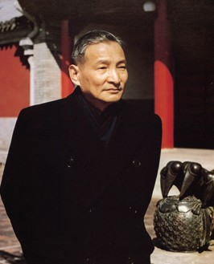
第一节 良好的开局
9.1.2.2中共八大路线的制定
第一节：
良好的开局
早期探索的积极进展
早期探索的积极进展
《论十大关系》——中共八大路线——《关于正确处理人民内部矛盾的问题》
“三个主体，三个补充”：
提出者：陈云
内容：
国家经营和集体经营为主体，一定数量的个体经营为补充；
计划生产是主体，一定范围的自由生产是补充；
国家市场是主体，一定范围的自由市场为补充。
知识点详解见
尚德教材209页

Slide 82
第一节 良好的开局
9.1.2.3《关于正确处理人民内部矛盾的问题》发表
第一节：
良好的开局
早期探索的积极进展
早期探索的积极进展
《论十大关系》——中共八大路线——《关于正确处理人民内部矛盾的问题》
时间：1957年2月
作者：毛泽东
内容：
政治生活主题：正确处理人民内部矛盾。
社会主义社会的基本矛盾：仍然是生产力和生产关系、经济基础和上层建筑之间的矛盾。
知识点详解见
尚德教材210页

Slide 83
练一练
1.毛泽东《论十大关系》报告所围绕的基本方针是（ ）
A．独立自主，艰苦创业
B．调动一切积极因素，为社会主义事业服务
C．自力更生为主，争取外援为辅
D．走中国特色社会主义道路

Slide 84
练一练
1.毛泽东《论十大关系》报告所围绕的基本方针是（ B ）
A．独立自主，艰苦创业
B．调动一切积极因素，为社会主义事业服务
C．自力更生为主，争取外援为辅
D．走中国特色社会主义道路

Slide 85
练一练
2.中共八大在经济建设中提出的建设方针是（ ）
A.多快好省
B.调整、巩固、充实、提高
C.可持续发展
D.坚持既反保守又反冒进即在综合平衡中稳步前进

Slide 86
练一练
2.中共八大在经济建设中提出的建设方针是（ D ）
A.多快好省
B.调整、巩固、充实、提高
C.可持续发展
D.坚持既反保守又反冒进即在综合平衡中稳步前进

Slide 87
练一练
3.体现中共八大的指导思想的是( )
A．《论十大关系》的报告
B．《论联合政府》
C．《关于正确处理人民内部矛盾的问题》
D．《关于整风运动的指示》

Slide 88
练一练
3.体现中共八大的指导思想的是( A )
A．《论十大关系》的报告
B．《论联合政府》
C．《关于正确处理人民内部矛盾的问题》
D．《关于整风运动的指示》

Slide 89
练一练
4.在中共八大上提出“三个主体，三个补充”思想的领导人是（ ）
A．毛泽东
B．周恩来
C．陈云
D．邓小平

Slide 90
练一练
4.在中共八大上提出“三个主体，三个补充”思想的领导人是（ C ）
A．毛泽东
B．周恩来
C．陈云
D．邓小平

Slide 91
练一练
5. 1956年召开的中共八大指出，党和全国人民当前的主要任务是（ ）
A. 争取国家财政经济状况的根本好转
B. 正确处理人民内部矛盾
C. 把我国从落后的农业国变为先进的工业国
D. 实现社会主义四个现代化

Slide 92
练一练
5. 1956年召开的中共八大指出，党和全国人民当前的主要任务是（ C ）
A. 争取国家财政经济状况的根本好转
B. 正确处理人民内部矛盾
C. 把我国从落后的农业国变为先进的工业国
D. 实现社会主义四个现代化

Slide 93
练一练
6. 1957年2月，毛泽东在扩大的最高国务会议上指出，国家政治生活的主题应该是（ ）
A. 社会主义建设
B. 满足人民物质文化需求
C. 完善社会主义制度
D. 正确处理人民内部矛盾

Slide 94
练一练
6. 1957年2月，毛泽东在扩大的最高国务会议上指出，国家政治生活的主题应该是（ D ）
A. 社会主义建设
B. 满足人民物质文化需求
C. 完善社会主义制度
D. 正确处理人民内部矛盾

Slide 95
第一节：
良好的开局
大跃进及其纠正
社会主义建设在探索中曲折发展
第二节：
探索中的严重曲折
文化大革命
严重的曲折深刻的教训
第三节：
建设的成就探索的成果

Slide 96
第一节：
良好的开局
大跃进
大跃进及其纠正
社会主义建设在探索中曲折发展
第二节：
探索中的严重曲折
纠左
文化大革命
严重的曲折深刻的教训
第三节：
建设的成就探索的成果

Slide 97
第二节 探索中的严重曲折
大跃进
大跃进及其纠正
纠左
大跃进背景
整风运动
时间： 1956年11月
主题：正确处理人民内部矛盾
反右派斗争
时间：1957年6月
当前国内的矛盾仍然是无产阶级和资产阶级、社会主义和资本主义道路的矛盾，偏离了八大的正确路线。

Slide 98
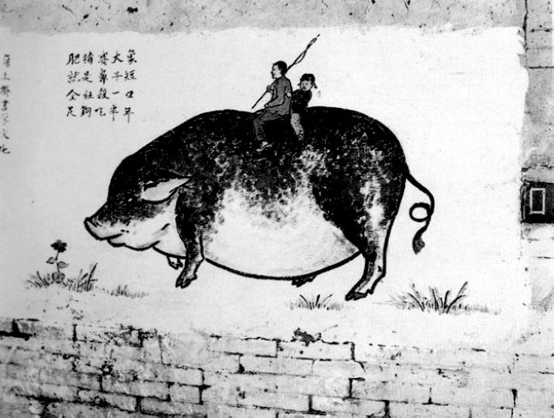
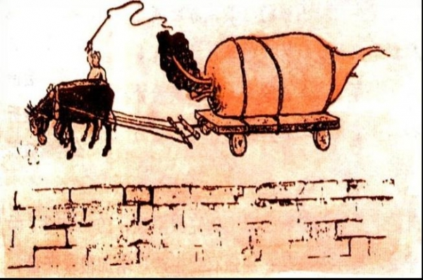
第二节 探索中的严重曲折
大跃进
大跃进及其纠正
“大跃进”
时间：1958年5月
路线：“鼓足干劲、力争上游、多快好省地建设社会主义”。
人民公社运动
特点：一大二公，实际上就是搞“一平二调”
纠左

Slide 99
第二节 探索中的严重曲折
大跃进
大跃进及其纠正
纠左
纠左：
初步努力——庐山会议——国民经济调整——七千人大会——第三届全国人大一次会议
1958年11-12月，中共八届六中全会，通过了《关于人民公社若干问题的决议》

Slide 100
第二节 探索中的严重曲折
大跃进
大跃进及其纠正
纠左
纠左：
初步努力——庐山会议——国民经济调整——七千人大会——第三届全国人大一次会议
时间：1959年7月2日
目的：纠正左倾错误路线。
错误：做出《关于以彭德怀同志为首的反党集团的错误的决议》，随后在全党范围开展了“反右倾”斗争。

Slide 101
第二节 探索中的严重曲折
大跃进
大跃进及其纠正
纠左
纠左：
初步努力——庐山会议——国民经济调整——七千人大会——第三届全国人大一次会议
时间： 1961年1月中共八届九中全会
内容：正式决定对国民经济实行调整、巩固、充实、提高的方针。

Slide 102
第二节 探索中的严重曲折
9.2.1.5“七千人大会”的召开
大跃进
大跃进及其纠正
纠左
纠左：
初步努力——庐山会议——国民经济调整——七千人大会——第三届全国人大一次会议
时间：1962年1、2月间对“反右倾”运动中受到批判的人进行平反。

Slide 103
第二节 探索中的严重曲折
大跃进
大跃进及其纠正
纠左
纠左：
初步努力——庐山会议——国民经济调整——七千人大会——第三届全国人大一次会议
时间：1964年底到1965年初
内容：周恩来第一次提出把我国建成现代农业、工业、国防和科学技术的社会主义强国，即四个现代化。

Slide 104
第一节：
良好的开局
大跃进及其纠正
社会主义建设在探索中曲折发展
第二节：
探索中的严重曲折
文化大革命
严重的曲折深刻的教训
第三节：
建设的成就探索的成果

Slide 105
1966~1976：文化大革命
大跃进及其纠正
第二节：
探索中的严重曲折
文化大革命
1966
1965年11月10日
1967年2月
1971年9月
1976年1月8日
1976年10月6日
姚文元的文章《评新编历史剧〈海瑞罢官〉》在上海《文汇报》发表。
二月逆流
林彪坠机身亡。客观上宣告了“文革”的理论和实践的失败。
周恩来去世，举国悲痛。天安门事变奠定了群众基础。
中共中央政治局粉碎了江青反革命集团，文化大革命结束。
严重的曲折深刻的教训
1976

Slide 106
第一节：
良好的开局
大跃进及其纠正
社会主义建设在探索中曲折发展
第二节：
探索中的严重曲折
文化大革命
严重的曲折深刻的教训
第三节：
建设的成就探索的成果

Slide 107
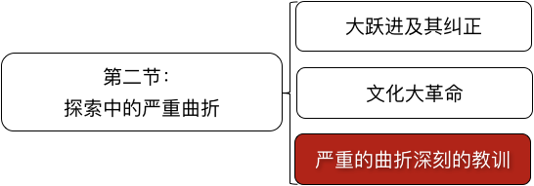
第二节 探索中的严重曲折
严重的曲折，深刻的教训
如何看待文化大革命：
党：犯错误的时候，党的性质和宗旨没有变；
群众：党内外广大干部群众对错误进行了抵制和抗争；
毛泽东：毛泽东在全局上坚持错误的同时制止和纠正过一些具体错误。

Slide 108
练一练
1. 1962年初，中共中央为统一思想，总结经验教训和明确工作方向而召开的会议是（ ）
A. 南宁会议
B. 武昌会议
C. 庐山会议
D. “七千人大会”

Slide 109
练一练
1. 1962年初，中共中央为统一思想，总结经验教训和明确工作方向而召开的会议是（ D ）
A. 南宁会议
B. 武昌会议
C. 庐山会议
D. “七千人大会”

Slide 110
练一练
2. 周恩来代表党和政府第一次提出社会主义建设“四个现代化”的目标是在（ ）
A.第一届全国人民代表大会上
B.第二届全国人民代表大会上
C.第三届全国人民代表大会上
D.第四届全国人民代表大会上

Slide 111
练一练
2. 周恩来代表党和政府第一次提出社会主义建设“四个现代化”的目标是在（ C ）
A.第一届全国人民代表大会上
B.第二届全国人民代表大会上
C.第三届全国人民代表大会上
D.第四届全国人民代表大会上

Slide 112
练一练
3. 文化大革命”结束的标志是（ ）
A.“一月风暴”的兴起
B.林彪反革命集团的覆灭
C.“天安门事件”的爆发
D.江青反革命集团的垮台

Slide 113
练一练
3. 文化大革命”结束的标志是（ D ）
A.“一月风暴”的兴起
B.林彪反革命集团的覆灭
C.“天安门事件”的爆发
D.江青反革命集团的垮台

Slide 114
练一练
4. 1967年，老一辈革命家对中央文革小组错误做法的抗争被诬称为（ ）
A．“一月风暴”
B．“反攻倒算”
C．“右倾翻案”
D．“二月逆流”

Slide 115
练一练
4. 1967年，老一辈革命家对中央文革小组错误做法的抗争被诬称为（ D ）
A．“一月风暴”
B．“反攻倒算”
C．“右倾翻案”
D．“二月逆流”

Slide 116
练一练
5.下列有关中国共产党在文化大革命中所犯的错误进行的科学分析，说法错误的是（ ）
A. 中国共产党在犯严重错误的时候，其性质和宗旨都没有改变
B. 毛泽东导致了一些“左”倾错误，但在全局上否定了“文化大革命”
C. 党内外广大干部群众在“文化大革命”期间对“左”倾错误的抵制和抗争，对林彪、江青两个反革命集团的斗争，一直没有停止过
D. 毛泽东在全局上坚持“文化大革命”的错误，但也制止和纠正过一些具体错误

Slide 117
练一练
5.下列有关中国共产党在文化大革命中所犯的错误进行的科学分析，说法错误的是（ B ）
A. 中国共产党在犯严重错误的时候，其性质和宗旨都没有改变
B. 毛泽东导致了一些“左”倾错误，但在全局上否定了“文化大革命”
C. 党内外广大干部群众在“文化大革命”期间对“左”倾错误的抵制和抗争，对林彪、江青两个反革命集团的斗争，一直没有停止过
D. 毛泽东在全局上坚持“文化大革命”的错误，但也制止和纠正过一些具体错误

Slide 118
第一节：
良好的开局
社会主义建设在探索中曲折发展
第二节：
探索中的严重曲折
新中国社会主义建设取得的成就
第三节：
建设的成就探索的成果
毛泽东等老一代革命家探索中国社会主义建设道路的理论贡献

Slide 119
第一节：
良好的开局
社会主义建设在探索中曲折发展
第二节：
探索中的严重曲折
新中国社会主义建设取得的成就
第三节：
建设的成就探索的成果
毛泽东等老一代革命家探索中国社会主义建设道路的理论贡献

Slide 120
第三节 建设的成就 探索的成果
9.3.1.2人民生活水平的提高与文化、医疗、科技事业的发展
新中国社会主义建设取得的成就
第三节：
建设的成就探索的成果
毛泽东等老一代革命家探索中国社会主义建设道路的理论贡献
新中国社会主义建设取得的成就
体系建立——两弹一星——国际环境的改善
独立的、比较完整的工业体系和国民经济体系。

Slide 121
第三节 建设的成就 探索的成果
9.3.1.2人民生活水平的提高与文化、医疗、科技事业的发展
新中国社会主义建设取得的成就
第三节：
建设的成就探索的成果
毛泽东等老一代革命家探索中国社会主义建设道路的理论贡献
新中国社会主义建设取得的成就
体系建立——两弹一星——国际环境的改善
1964年10月，中国爆炸了第一颗原子弹
1967年6月，爆炸了第一颗氢弹
1970年4月，第一颗人造地球卫星发射成功

Slide 122
第三节 建设的成就 探索的成果
9.3.1.2人民生活水平的提高与文化、医疗、科技事业的发展
新中国社会主义建设取得的成就
第三节：
建设的成就探索的成果
毛泽东等老一代革命家探索中国社会主义建设道路的理论贡献
新中国社会主义建设取得的成就
体系建立——两弹一星——国际环境的改善
年10月，中国爆炸了第一颗原子弹
年6月，爆炸了第一颗氢弹
年4月，第一颗人造地球卫星发射成功

Slide 123
第三节 建设的成就 探索的成果
9.3.1.2人民生活水平的提高与文化、医疗、科技事业的发展
新中国社会主义建设取得的成就
第三节：
建设的成就探索的成果
毛泽东等老一代革命家探索中国社会主义建设道路的理论贡献
新中国社会主义建设取得的成就
体系建立——两弹一星——国际环境的改善
1964年10月，中国爆炸了第一颗原子弹
1967年6月，爆炸了第一颗氢弹
1970年4月，第一颗人造地球卫星发射成功

Slide 124
第三节 建设的成就 探索的成果
9.3.1.2人民生活水平的提高与文化、医疗、科技事业的发展
新中国社会主义建设取得的成就
第三节：
建设的成就探索的成果
毛泽东等老一代革命家探索中国社会主义建设道路的理论贡献
新中国社会主义建设取得的成就
体系建立——两弹一星——国际环境的改善
1971年10月，在广大发展中国家的积极争取下，中国恢复了在联合国的合法席位。

Slide 125
第三节 建设的成就 探索的成果
9.3.1.2人民生活水平的提高与文化、医疗、科技事业的发展
新中国社会主义建设取得的成就
第三节：
建设的成就探索的成果
毛泽东等老一代革命家探索中国社会主义建设道路的理论贡献
新中国社会主义建设取得的成就
体系建立——两弹一星——国际环境的改善
年10月，在广大发展中国家的积极争取下，中国恢复了在联合国的合法席位。

Slide 126
第三节 建设的成就 探索的成果
9.3.1.2人民生活水平的提高与文化、医疗、科技事业的发展
新中国社会主义建设取得的成就
第三节：
建设的成就探索的成果
毛泽东等老一代革命家探索中国社会主义建设道路的理论贡献
新中国社会主义建设取得的成就
体系建立——两弹一星——国际环境的改善
1971年10月，在广大发展中国家的积极争取下，中国恢复了在联合国的合法席位。

Slide 127
第一节：
良好的开局
社会主义建设在探索中曲折发展
第二节：
探索中的严重曲折
新中国社会主义建设取得的成就
第三节：
建设的成就探索的成果
毛泽东等老一代革命家探索中国社会主义建设道路的理论贡献

Slide 128

第三节 建设的成就 探索的成果
9.3.2毛泽东等老一代革命家探索中国社会主义建设道路的理论贡献
新中国社会主义建设取得的成就
第三节：
建设的成就探索的成果
毛泽东等老一代革命家探索中国社会主义建设道路的理论贡献
毛泽东等老一代革命家 探索中国社会主义建设道路的理论贡献 两马阶（结）党 政经文军
两：社会主义现代化建设“两步走”：
第一步，建成一个独立的比较完整的工业体系和国民经济体系；
第二步，全面实现农业、工业、国防和科学技术的现代化。
马：马克思主义与中国实际“第二次结合”。
阶：社会主义发展阶段：
第一阶段是不发达的社会主义，
第二阶段是比较发达的社会主义。
党：加强共产党自身建设：共产党员务必继续地保持谦虚、谨慎、不骄、不躁的作风，继续地保持艰苦奋斗的作风。

Slide 129
第三节 建设的成就 探索的成果
9.3.2毛泽东等老一代革命家探索中国社会主义建设道路的理论贡献
新中国社会主义建设取得的成就
第三节：
建设的成就探索的成果
毛泽东等老一代革命家探索中国社会主义建设道路的理论贡献
政：社会主义民主政治建设：
要把正确处理人民内部矛盾作为国家政治生活的主题；
处理好中国共产党同各民主党派的关系，坚持长期共存、互相监督的方针。
经：社会主义经济建设：
在优先发展重工业的条件下，坚持工业和农业并举、重工业和轻工业并举、中央工业和地方工业并举等“两条腿”走路的方针。
文：社会主义文化建设：“百花齐放，百家争鸣”。
军：国防建设和军队建设：建设现代化正规化国防军和发展现代化国防技术。

Slide 130
第三节 建设的成就 探索的成果
9.3.2毛泽东等老一代革命家探索中国社会主义建设道路的理论贡献
新中国社会主义建设取得的成就
第三节：
建设的成就探索的成果
毛泽东等老一代革命家探索中国社会主义建设道路的理论贡献
毛泽东等老一代革命家 探索中国社会主义建设道路的理论贡献 两马阶（结）党 政经文军
两：社会主义现代化建设“ 走”：
第一步，建成一个独立的比较完整的工业体系和国民经济体系；
第二步，全面实现农业、工业、国防和科学技术的现代化。
马：马克思主义与中国实际“第 次结合”。
阶：社会主义发展 ：
第一阶段是不发达的社会主义，
第二阶段是比较发达的社会主义。
党：加强 建设：共产党员务必继续地保持谦虚、谨慎、不骄、不躁的作风，继续地保持艰苦奋斗的作风。

Slide 131
第三节 建设的成就 探索的成果
9.3.2毛泽东等老一代革命家探索中国社会主义建设道路的理论贡献
新中国社会主义建设取得的成就
第三节：
建设的成就探索的成果
毛泽东等老一代革命家探索中国社会主义建设道路的理论贡献
毛泽东等老一代革命家 探索中国社会主义建设道路的理论贡献 两马阶（结）党 政经文军
两：社会主义现代化建设“两步走”：
第一步，建成一个独立的比较完整的工业体系和国民经济体系；
第二步，全面实现农业、工业、国防和科学技术的现代化。
马：马克思主义与中国实际“第二次结合”。
阶：社会主义发展阶段：
第一阶段是不发达的社会主义，
第二阶段是比较发达的社会主义。
党：加强共产党自身建设：共产党员务必继续地保持谦虚、谨慎、不骄、不躁的作风，继续地保持艰苦奋斗的作风。

Slide 132
第三节 建设的成就 探索的成果
9.3.2毛泽东等老一代革命家探索中国社会主义建设道路的理论贡献
新中国社会主义建设取得的成就
第三节：
建设的成就探索的成果
毛泽东等老一代革命家探索中国社会主义建设道路的理论贡献
政：社会主义民主 建设：
要把正确处理人民内部矛盾作为国家政治生活的主题；
处理好中国共产党同各民主党派的关系，坚持长期共存、互相监督的方针。
经：社会主义 建设：
在优先发展重工业的条件下，坚持工业和农业并举、重工业和轻工业并举、中央工业和地方工业并举等“两条腿”走路的方针。
文：社会主义 建设：“百花齐放，百家争鸣”。
军：国防建设和 建设：建设现代化正规化国防军和发展现代化国防技术。

Slide 133
第三节 建设的成就 探索的成果
9.3.2毛泽东等老一代革命家探索中国社会主义建设道路的理论贡献
新中国社会主义建设取得的成就
第三节：
建设的成就探索的成果
毛泽东等老一代革命家探索中国社会主义建设道路的理论贡献
政：社会主义民主政治建设：
要把正确处理人民内部矛盾作为国家政治生活的主题；
处理好中国共产党同各民主党派的关系，坚持长期共存、互相监督的方针。
经：社会主义经济建设：
在优先发展重工业的条件下，坚持工业和农业并举、重工业和轻工业并举、中央工业和地方工业并举等“两条腿”走路的方针。
文：社会主义文化建设：“百花齐放，百家争鸣”。
军：国防建设和军队建设：建设现代化正规化国防军和发展现代化国防技术。

Slide 134
练一练
1. 1971年10月，新中国取得的重大外交成果是（ ）
A.恢复在世界卫生组织的合法席位
B.恢复在联合国的合法席位
C.实现中日关系正常化
D.实现中美关系正常化

Slide 135
练一练
1. 1971年10月，新中国取得的重大外交成果是（ B ）
A.恢复在世界卫生组织的合法席位
B.恢复在联合国的合法席位
C.实现中日关系正常化
D.实现中美关系正常化

Slide 136
练一练
2. 1964年，新中国在科技领域取得的重大成果是（ ）
A.第一颗原子弹试验成功
B.第一颗氢弹试验成功
C.第一颗人造地球卫星发射成功
D.第一颗月球探测卫星发射成功

Slide 137
练一练
2. 1964年，新中国在科技领域取得的重大成果是（ A ）
A.第一颗原子弹试验成功
B.第一颗氢弹试验成功
C.第一颗人造地球卫星发射成功
D.第一颗月球探测卫星发射成功

Slide 138
练一练
3. 毛泽东在探索中国社会主义建设道路过程中提出，社会主义的第一个阶段是（ ）
A. 不发达的社会主义
B. 比较发达的社会主义
C. 初级阶段的社会主义
D.高级阶段的社会主义

Slide 139
练一练
3. 毛泽东在探索中国社会主义建设道路过程中提出，社会主义的第一个阶段是（ A ）
A. 不发达的社会主义
B. 比较发达的社会主义
C. 初级阶段的社会主义
D.高级阶段的社会主义
本章题目练习及历年
真题见尚德教材212页

